Slide 3
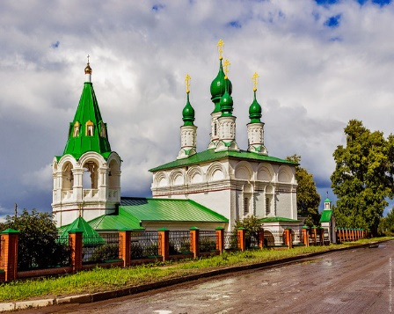
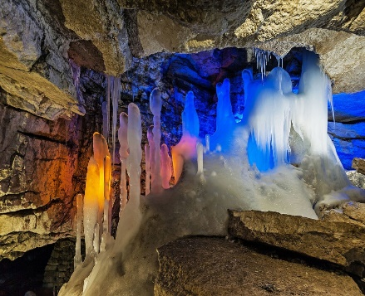
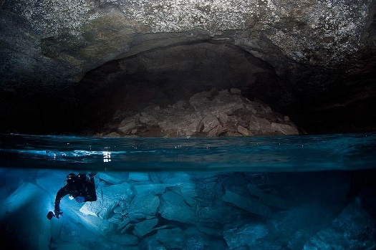
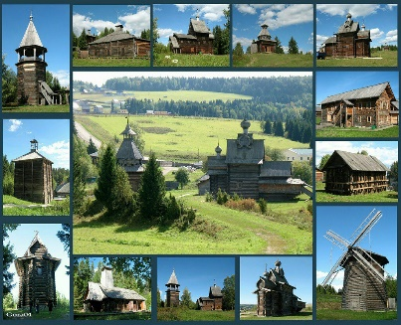
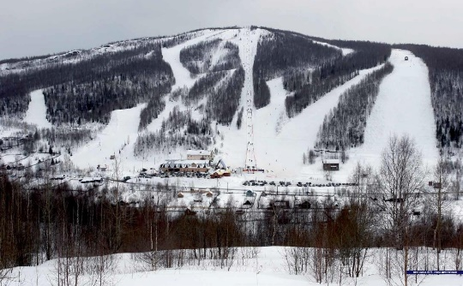
Чаще всего, отправляясь в путешествие по краю, иностранцы посещают Кунгур, Соликамск, Добрянский и Краснокамский районы, Чусовской район
Британцам ,являющимися поклонниками спелеотуризма, нравится посещать город Кунгур, где находится Кунгурская ледяная пещера
Привлекательные направления Пермского края для иностранцев
Японские туристы являются поклонниками спелеодайвинга привлекает Ординская пещера, сама длинная из подводных в мире, которая находятся в селе Орде
У туристов из Австрии наибольшую популярность получили горнолыжные центры, такие как Губаха, который находится в городе Губаха,Такман и Огонёк, они находятся в городе Чусовой
Нередко зарубежные туристы отправляются в Хохловку и Чайковский, но туда больше по событийным поводам.

Slide 4
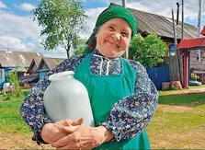
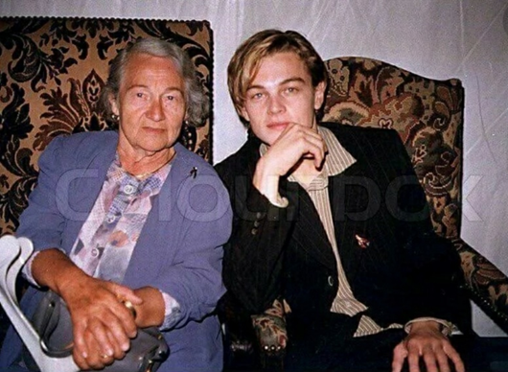
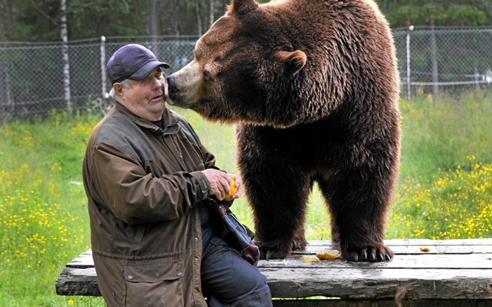
Пермские традиции глазами иностранцев
«Каждая русская женщина, особенно русская бабушка, хочет накормить тебя. Если кто-то пригласит тебя в гости, знай, что там будет много вкусной еды. И это прекрасно!»
«Несмотря на то, что внешне пермские жители могут показаться хмурыми, большинство из них очень добрые и хотят, чтобы тебе было удобно с ними.»
Известный американский актер и продюсер-Леонардо Ди Каприо по-настоящему испытал на себе любовь и заботу Пермской бабушки. По некоторым данным его бабушка – Смирнова Елена Степановна из г.Перми.
Бытует мнение, что медведи в Перми ходят прямо по улицам города. Большинство иностранцев интересовались, где они смогут увидеть живых медведей и сфотографироваться с ними.

Slide 5
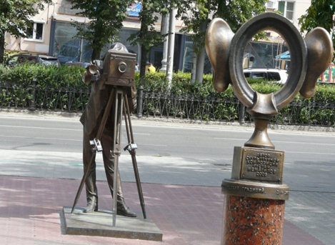
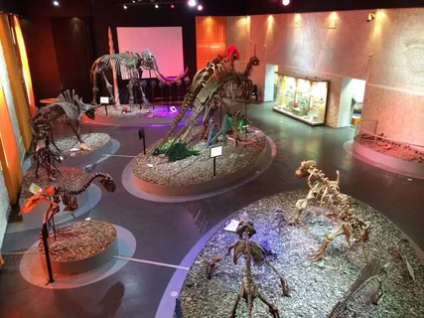
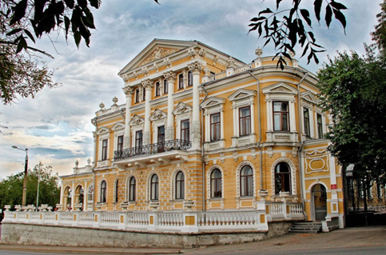
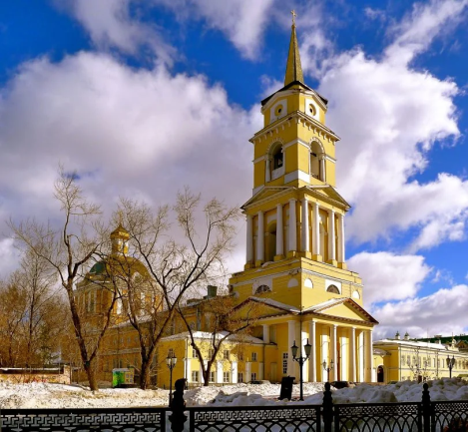
Путеводитель по достопримечательностям Перми от иностранных туристов.
Музей пермских древностей
В этом музее можно видеть скелет мамонта, и нескольких других доисторических животных. Например, что-то похожее на собаку с тремя глазами! Ещё там есть макет мамонтенка, он почти как настоящий, и его можно гладить.
Пермяк солёные уши. Скульптура состоит из фигуры фотографа и круглой рамки с ушами, в которую фотографирующиеся могут поместить своё лицо
Дом Мешкова — особняк в историческом центре Перми,. Название получил по имени одного из владельцев здания предпринимателя и мецената Николая Васильевича Мешкова.
Пермяки гордятся своим театром оперы и балета. На самом деле это место, которое вам необходимо посетить. Там ставят очень интересные оперы, а пермский балет третий из самых крупных балетов в России.Среди драматических сцен выделяется Театр у Моста. Фанаты классической музыки найдут что-то интересное для себя в филармонии.
Этот музей находится в центре города, на длинной улице Комсомольский Проспект или, как жители города называют её – «Компрос». Выставка, представленная в галерее, интересна, особенно нам понравилось на верхнем этаже, где находится коллекция деревянных скульптур 17-19 века.

Slide 8
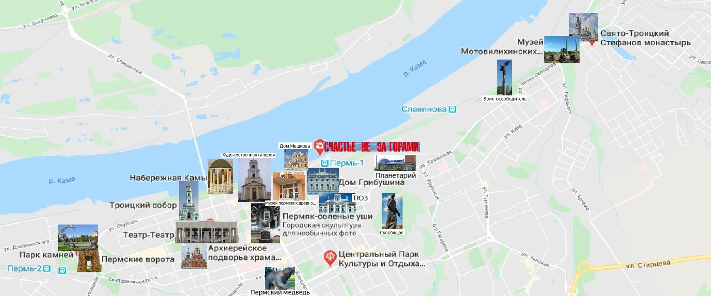
Достопримечательности Перми на карте города

Slide 11
Над проектом работали:
Классный руководитель: Симченко В.А.
Проектная группа №1 | Проектная группа № 2 | Проектная группа № 3 | Проектная группа № 4
Неволина Виктория Шатунова Валерия Подъянова Ксения Байбуров Михаил Герасимишин Илья | Борознов Станислав Силкина Варвара Сергеева Мария Половина Анастасия Кухар Анастасия | Зеленковская Софья Огородов Игорь Дидилика Ярослав Никулина Алина Печенкин Ярослав | Миков Константин Чадова Екатерина Пешин Дима Вахрушева Алиса Наумов Алексей

